Slide 1
Paso a paso armaremos un monitor de temperatura y humedad.

Slide 2
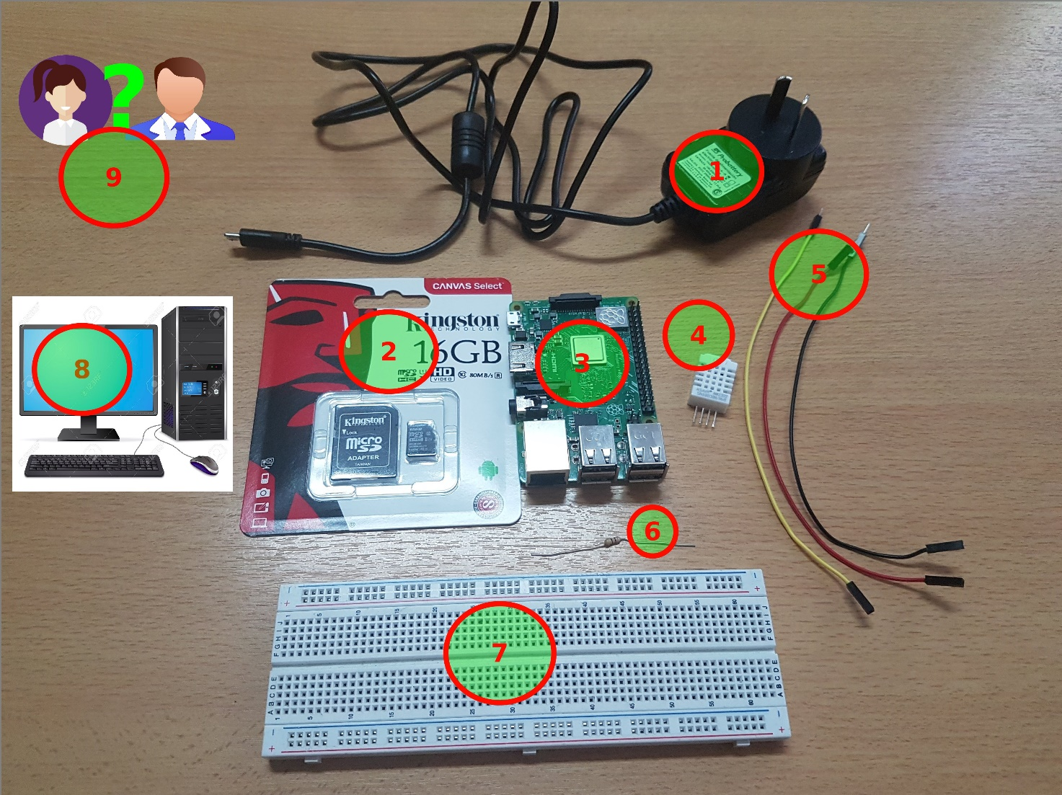
Elementos:
Fuente de alimentación
Memoria SD
Placa Raspberry PI 3
Sensor de Temperatura/Humedad DHT22
3 cables
Resistencia de 4.7 KOHM
Protoboard
Computadora
Personas inquietas con ganas de aprender y hacer!

Slide 3
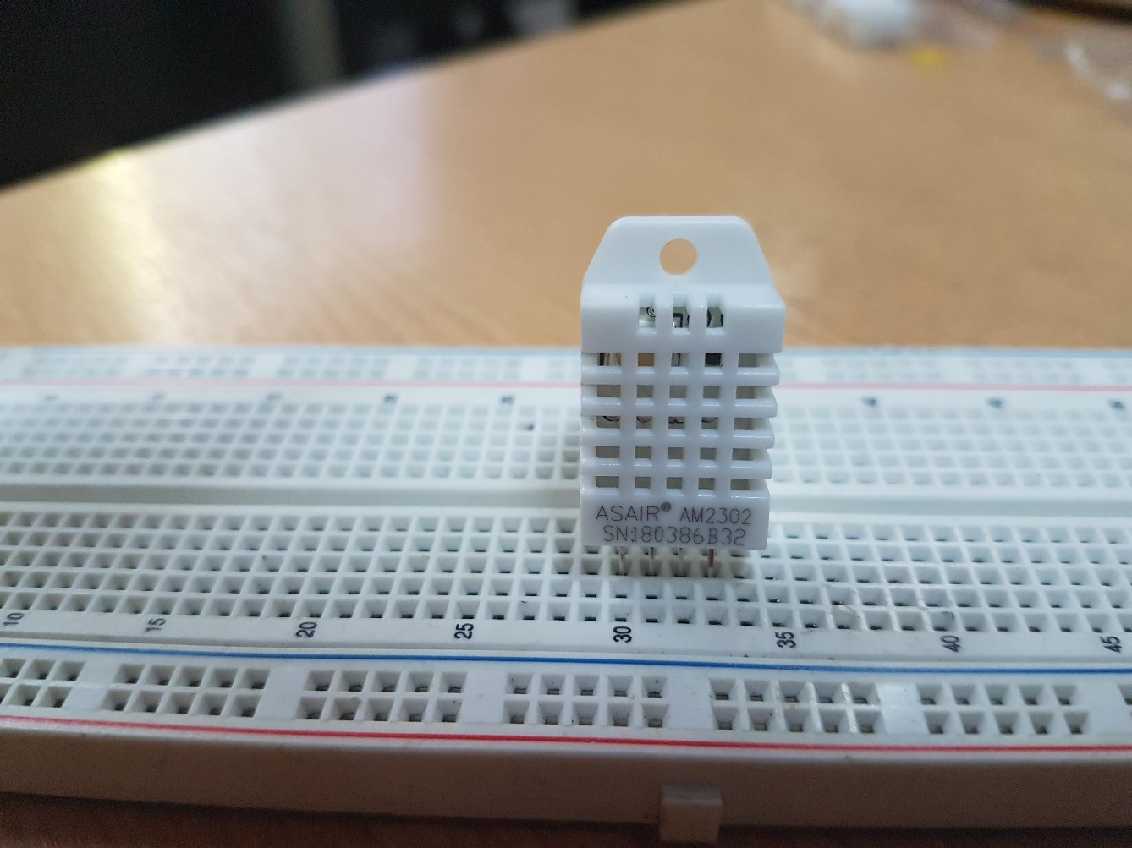
Conexiones de hardware
Colocar el sensor en la protoboard
Colocar el PIN 1 del sensor (visto de frente) en la línea 30 de la protoboard.

Slide 4
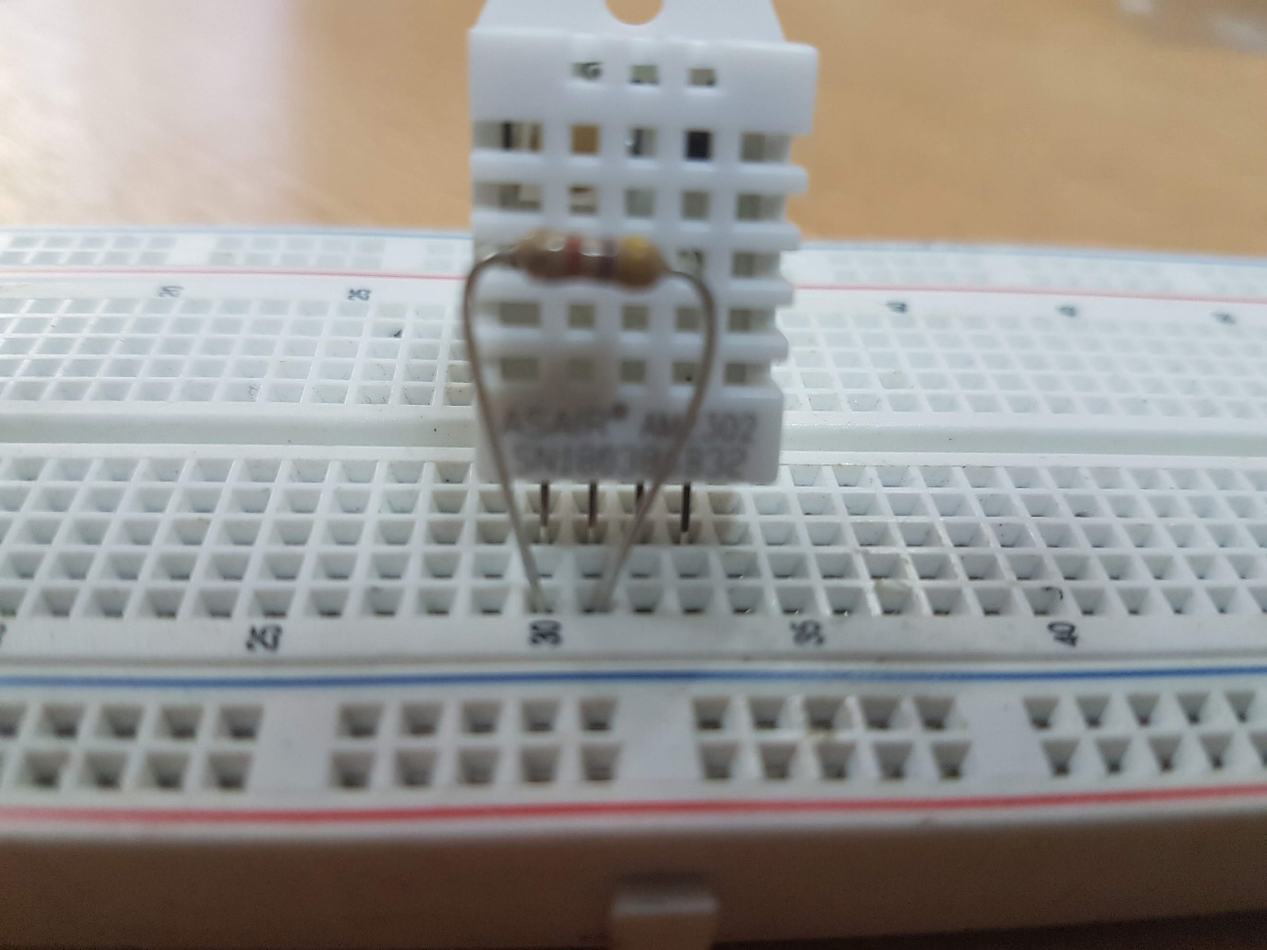
Colocar la resistencia
Colocar la resistencia en las líneas 30 y 31 de la protoboard, que se corresponden con los PINES 1 y 2 del sensor (visto de frente).

Slide 5
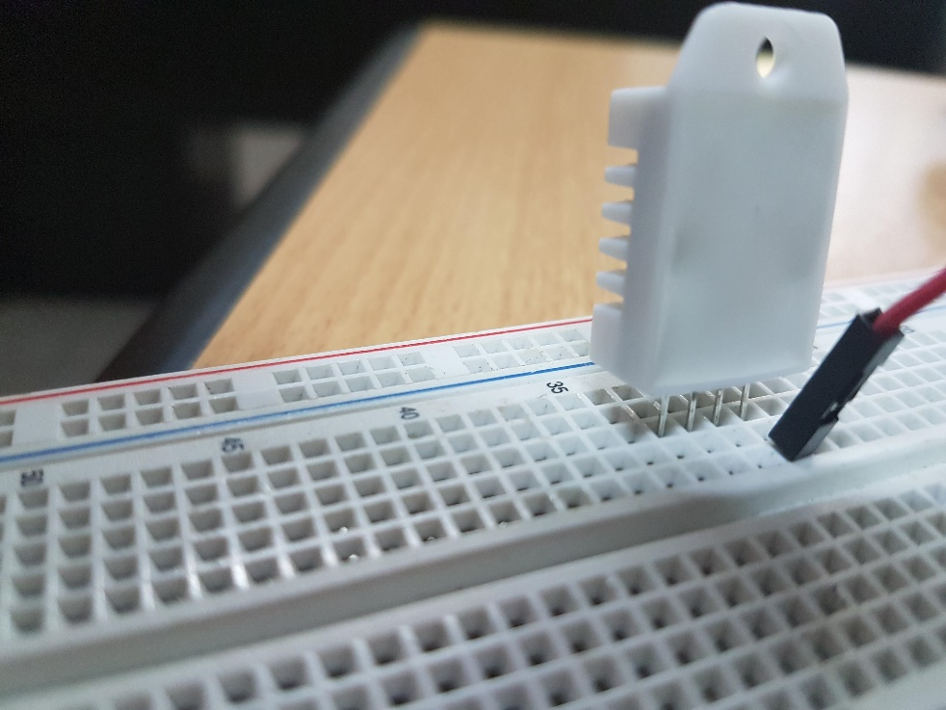
Colocar los cables que conectan con los pines del sensor en la protoboard
Colocar el cable rojo en la línea 30 de la protoboard, se corresponde con el PIN 1 del sensor (visto de frente).

Slide 6
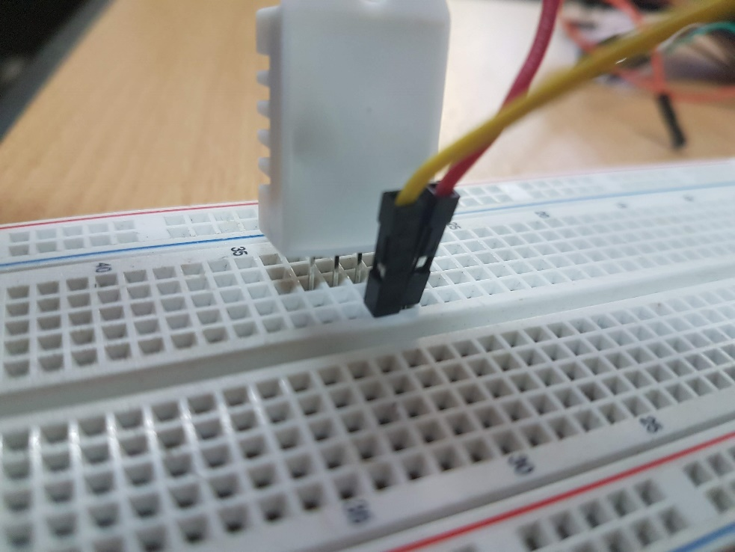
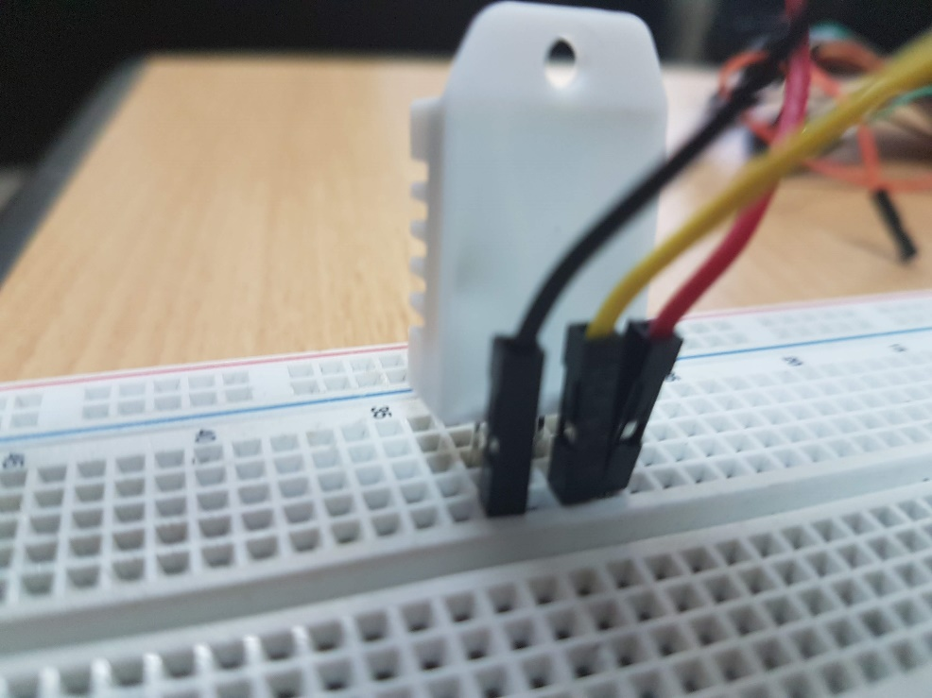
El PIN 3 del sensor (visto de frente) NO se utiliza.
Colocar el cable amarillo en la línea 31 de la protoboard, se corresponde con el PIN 2 del sensor (visto de frente).
Colocar el cable amarillo en la línea 31 de la protoboard, se corresponde con el PIN 2 del sensor (visto de frente).
Colocar el cable negro en la línea 33 de la protoboard, se corresponde con el PIN 4 del sensor (visto de frente).

Slide 7
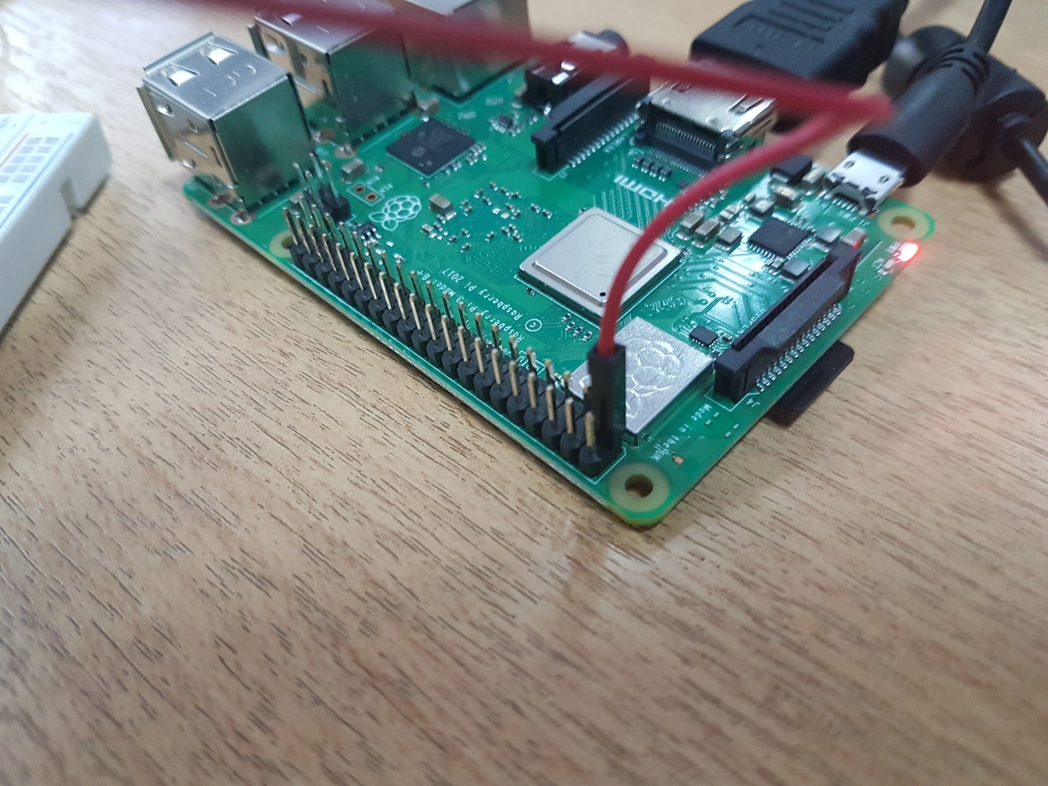
Conectar el cable rojo al PIN 1 (3,3 V) de la Raspberry

Slide 8
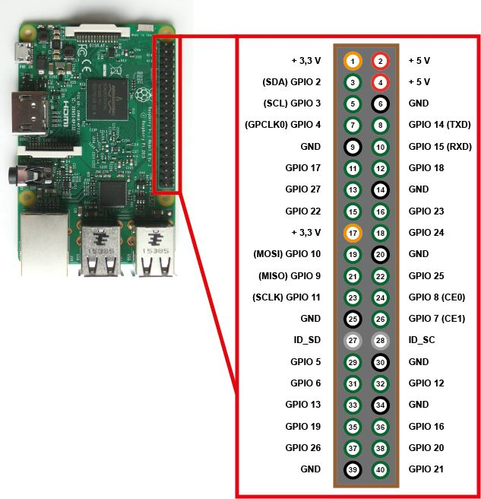
Números de PIN
en la Raspberry

Slide 9
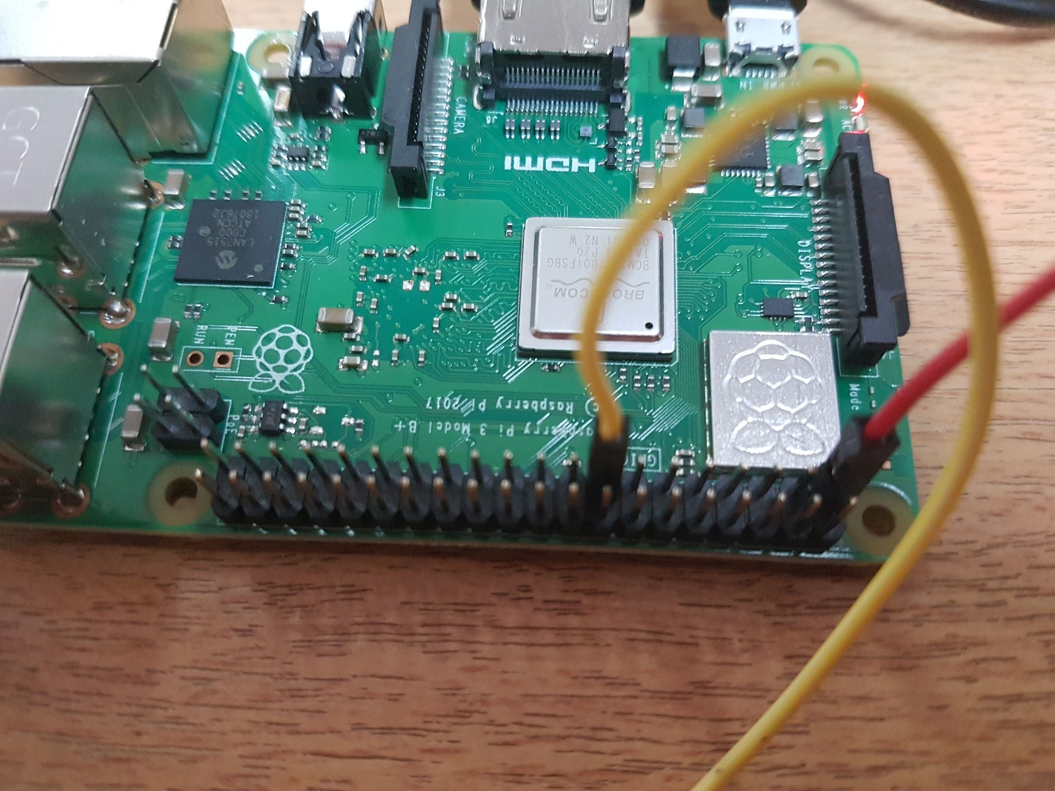
Conectar el cable amarillo al PIN 22 (Datos) de la Raspberry

Slide 10
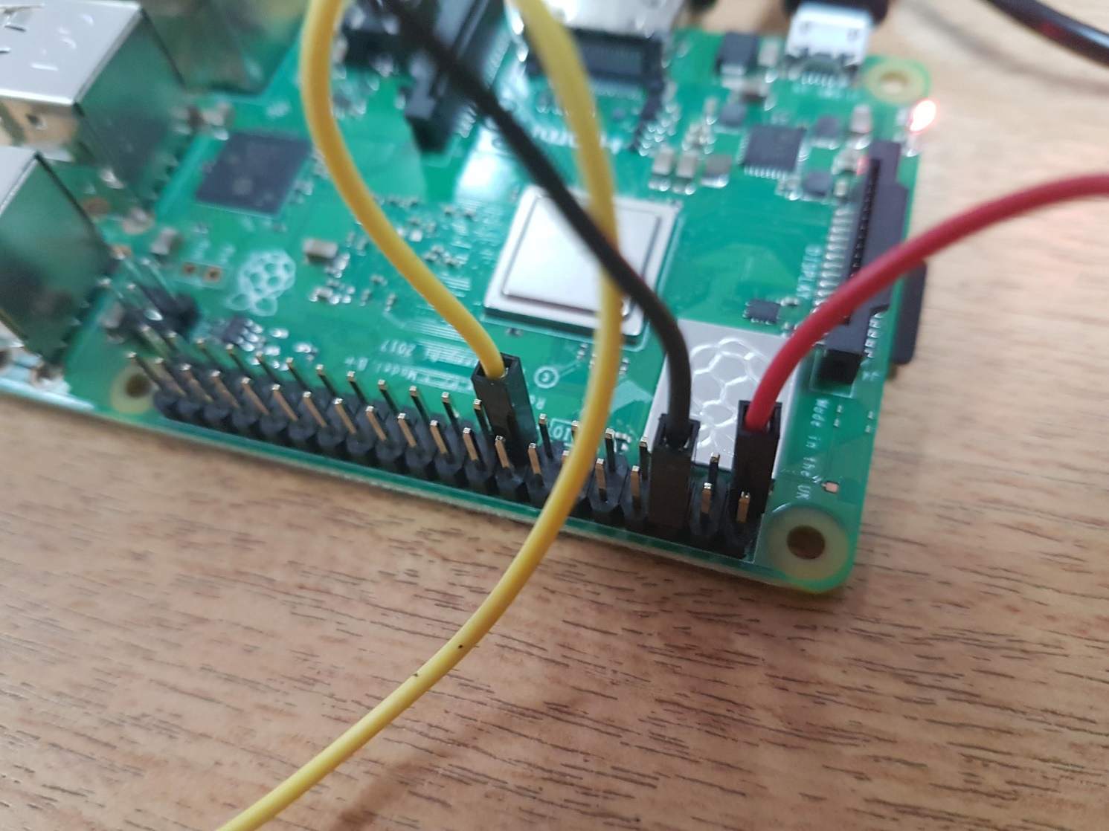
Conectar el cable negro al PIN 6 (Tierra) de la Raspberry

Slide 11
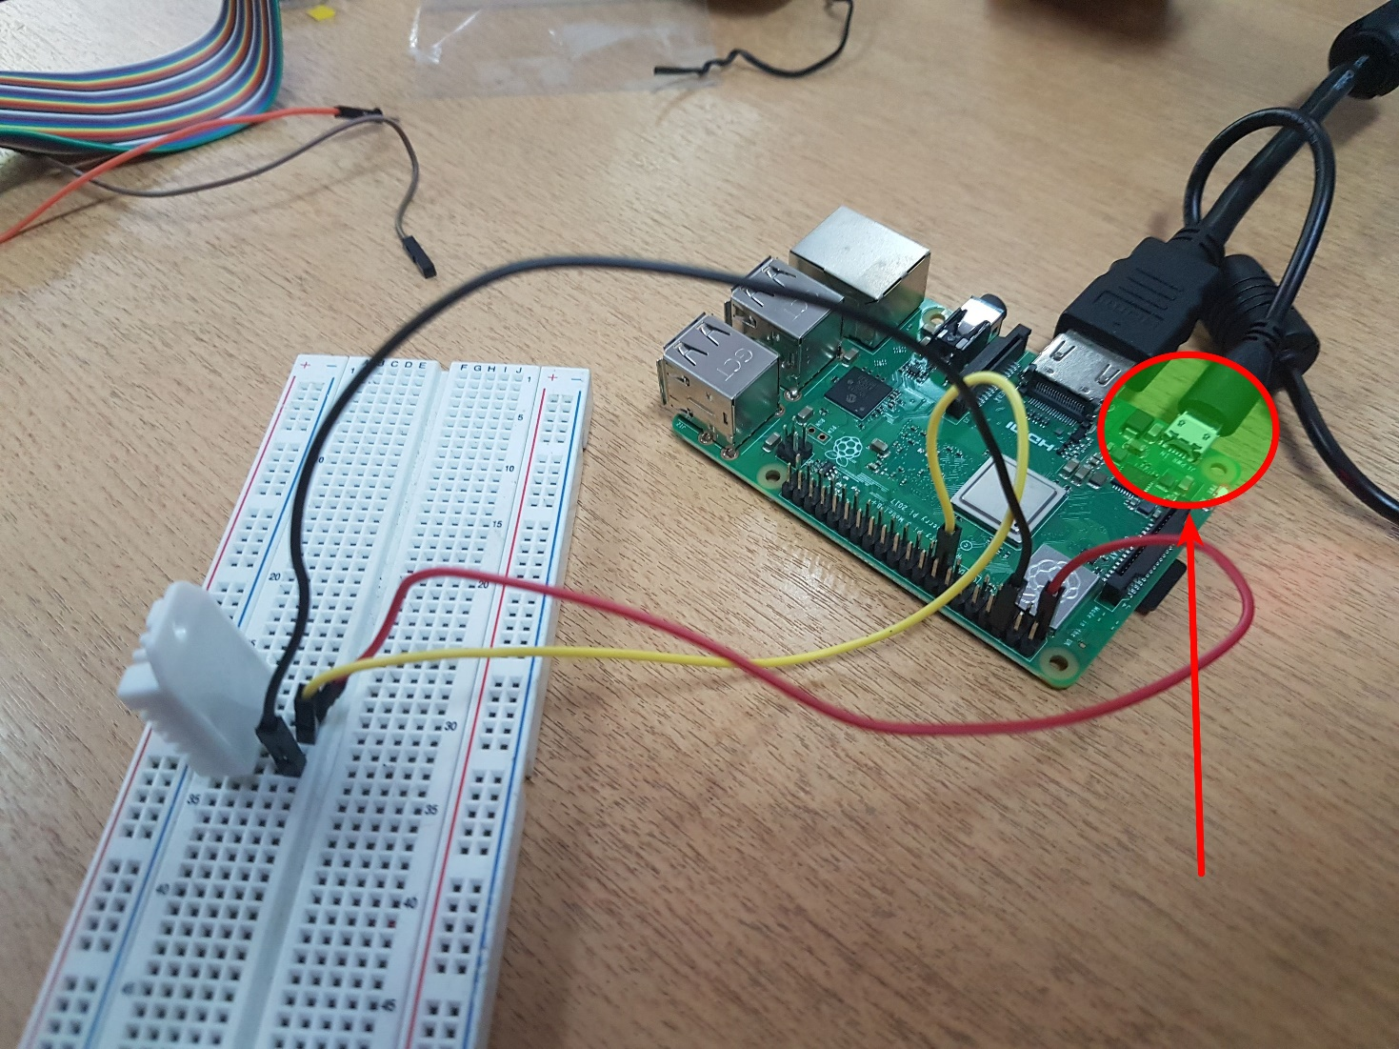
Alimentar la Raspberry

Slide 12
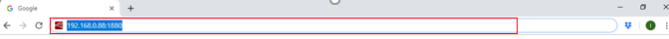
Software
Abrir el navegador web
Una vez conectado todos los componentes correctamente y encendido nuestra Raspberry, abrimos el navegador e ingresamos la dirección IP de nuestra placa de la siguiente forma. (IP:1880). Cada dupla deberá utilizar la IP designada por el tutor o ayudante.
IP

Slide 13
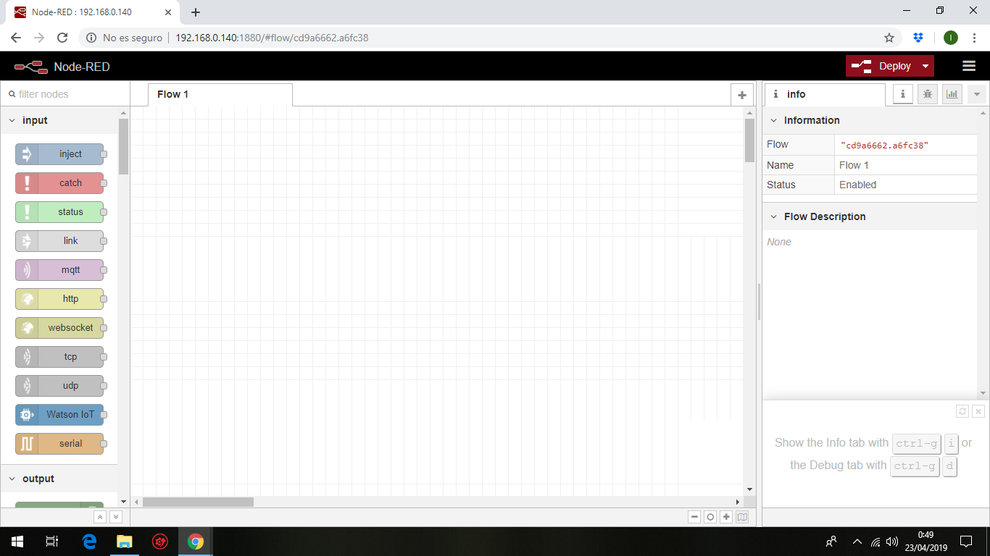
Al ingresar la dirección IP nos cargará la siguiente página.
IP

Slide 14
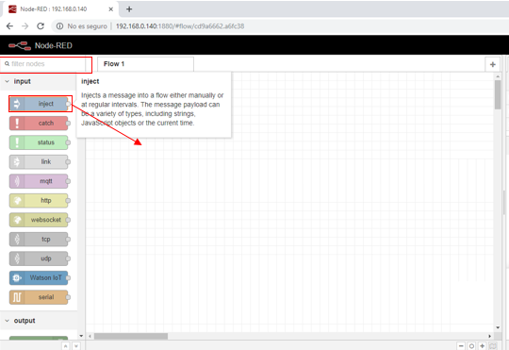
En esta página comenzaremos a armar y programar el esquema de nuestro sensor de Temperatura/Humedad.
Para esto arrastramos los cuadros (Nodos) necesarios, a la hoja cuadriculada llamada “Flow 1”, podemos hacerlo buscando el nodo en la barra a la izquierda o por su nombre en el buscador que se encuentra arriba de la misma.
El primer nodo que debemos insertar es “inject”.

Slide 15
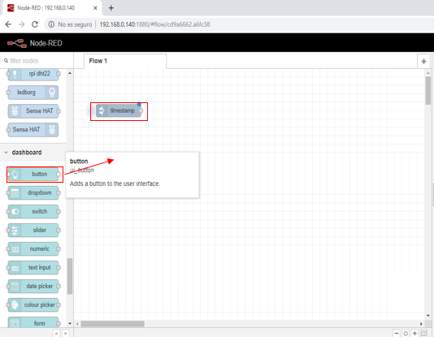
Nos quedará como se ve en la siguiente imagen.
Una vez insertado el primer nodo, agregamos los siguientes nodos: “button”,”rpi-dht22”.

Slide 16
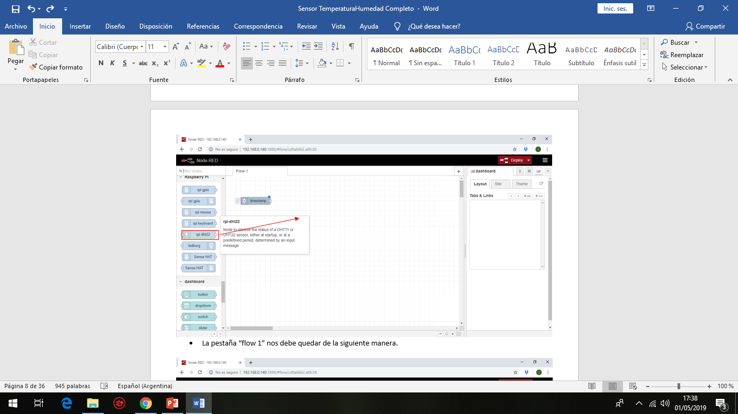
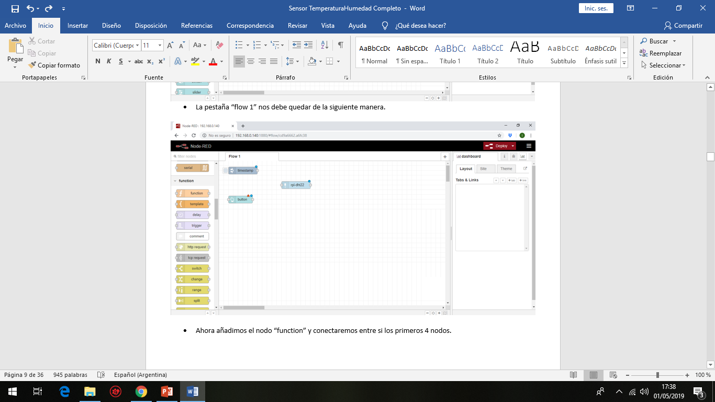
La pestaña “Flow 1” nos debe quedar de la siguiente manera.

Slide 17
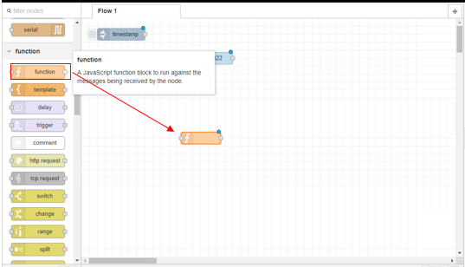
Ahora añadimos el nodo “function” y conectaremos entre si, los primeros 4 nodos.

Slide 18
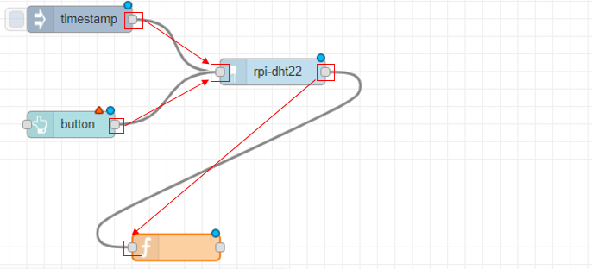
Para conectarlos, simplemente hacemos click en el cuadrado pequeño a los lados de los nodos y los arrastramos hasta el cuadrado del nodo al que se quiere conectar, siempre del lado derecho del nodo, al izquierdo del siguiente nodo.

Slide 19
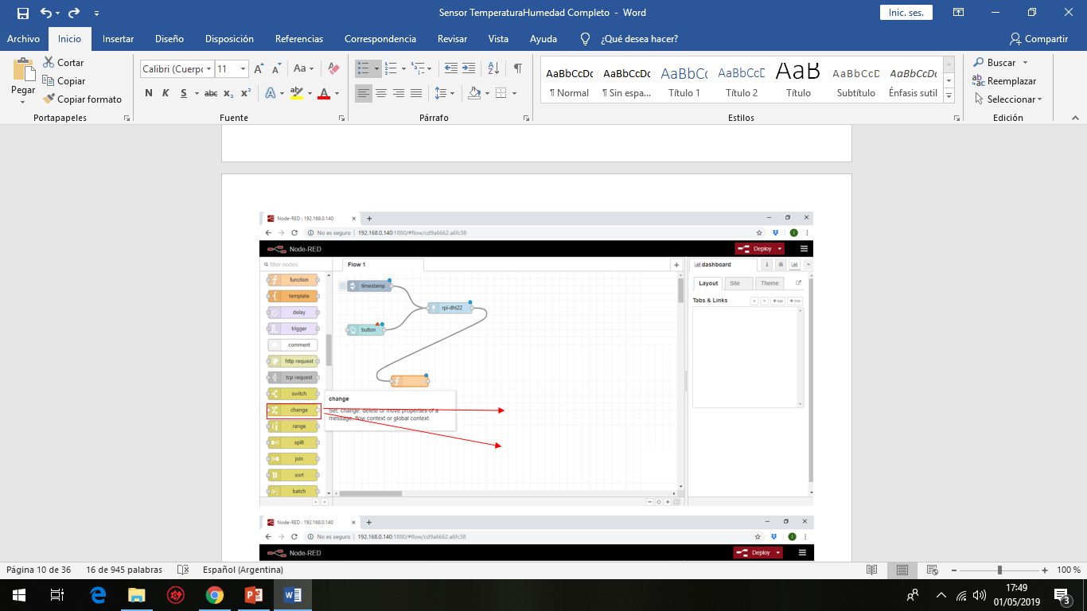
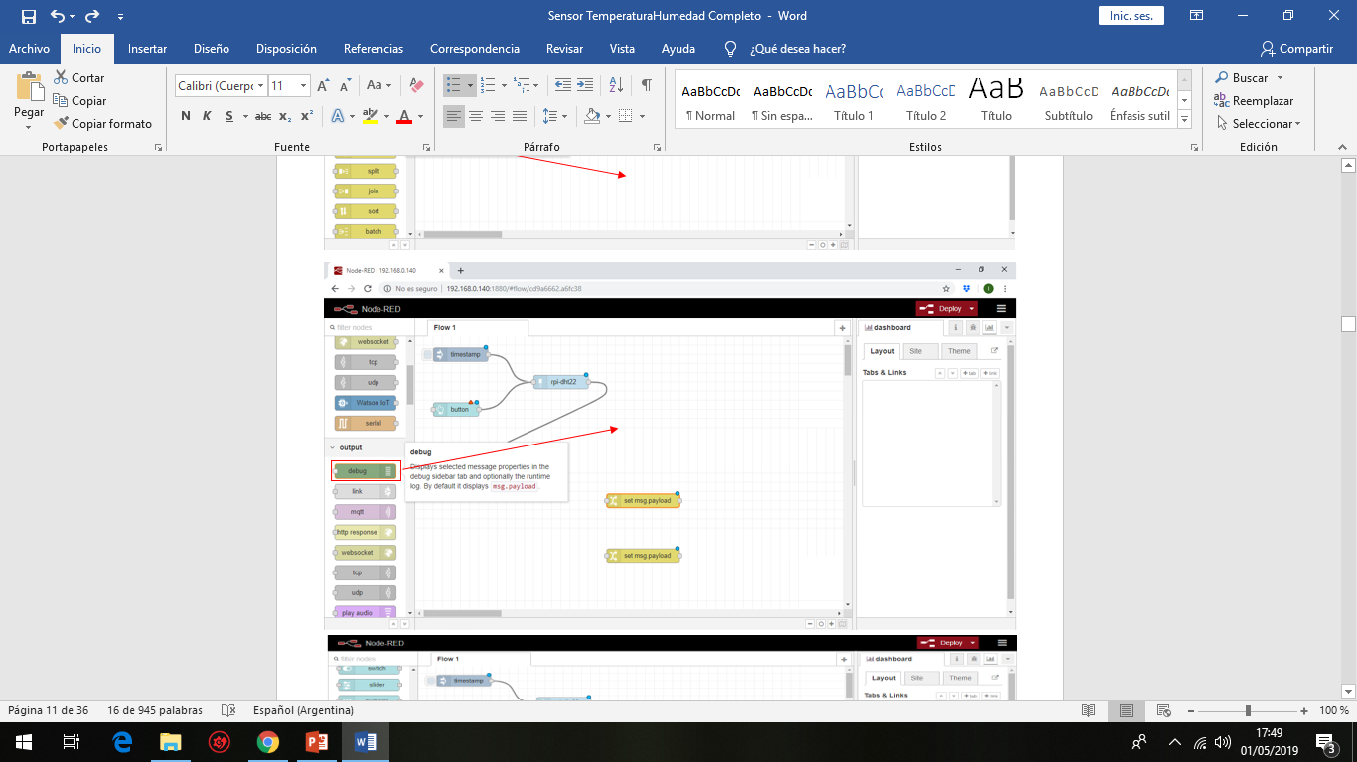
Una vez conectados los primeros, añadimos los nodos restantes.
Agregamos 2 nodos “change” y un nodo “debug”.

Slide 20
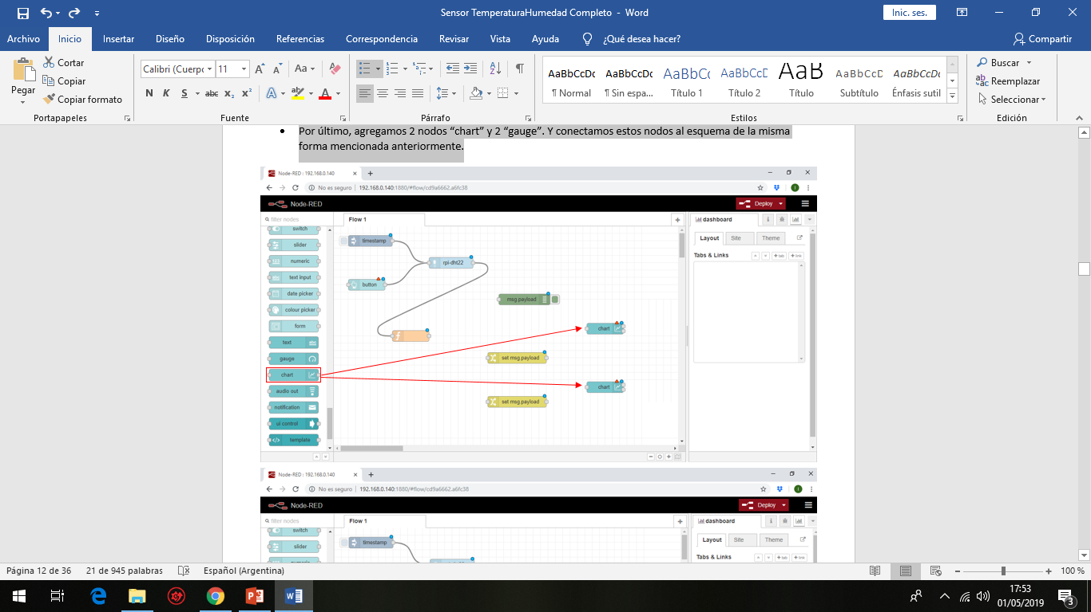
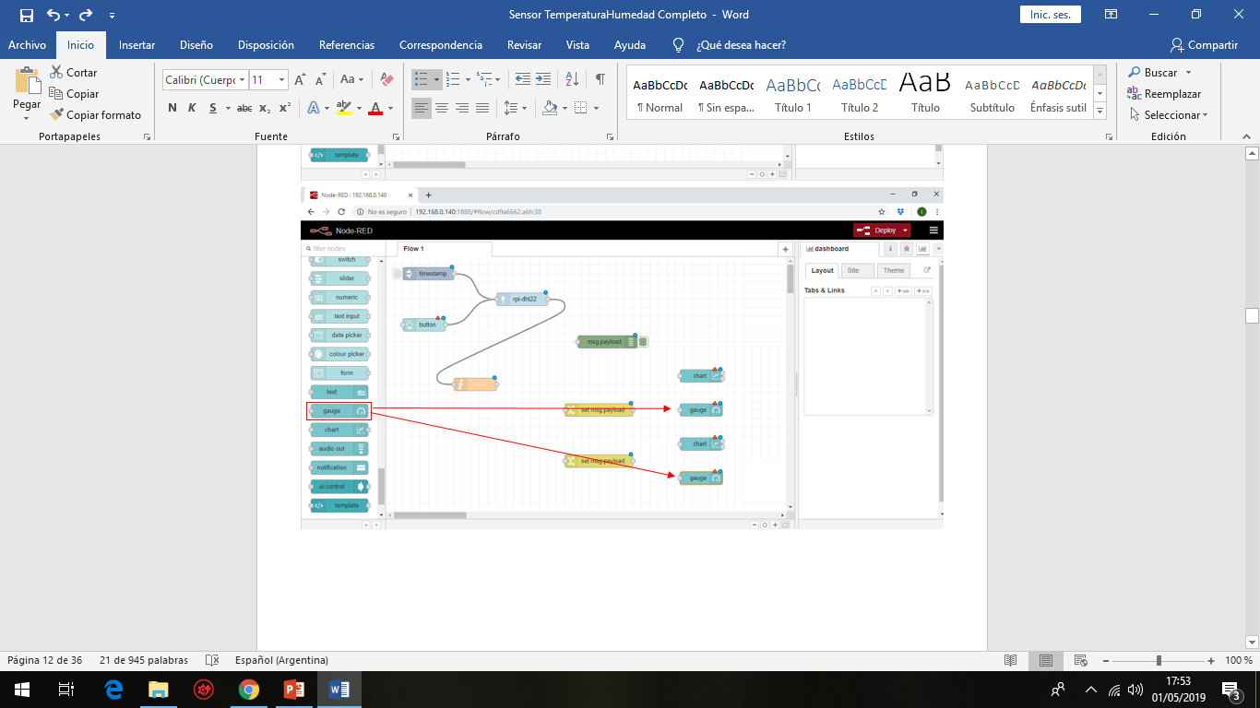
Finalmente, agregamos 2 nodos “chart” y 2 “gauge”. Y conectamos éstos nodos al esquema, siguiendo los mismos pasos descriptos anteriormente.

Slide 21
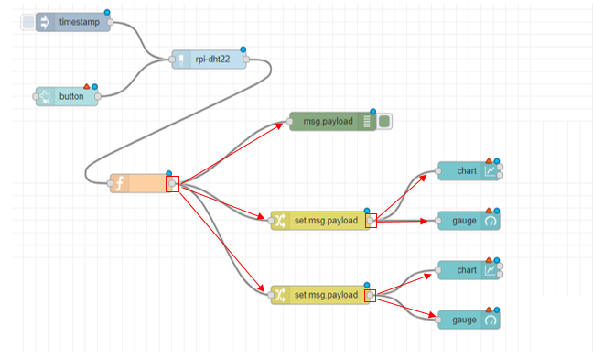
Nuestro programa debería quedar así:

Slide 22
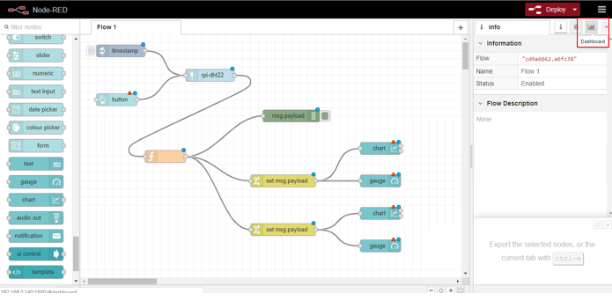
Una armado el esquema, nos dirigimos a la pestaña “Dashboard” en la parte superior derecha de la página.

Slide 23
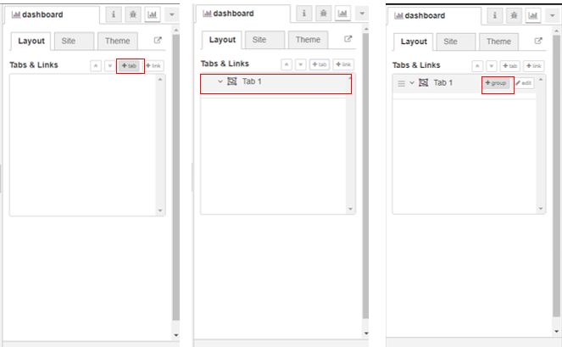
Aquí, creamos una pestaña (Tab) y dentro de esta pestaña, crearemos 3 grupos.
Lo que crearemos ahora, se denomina Layout, que es la forma en que se ubicarán los componentes gráficos.

Slide 24
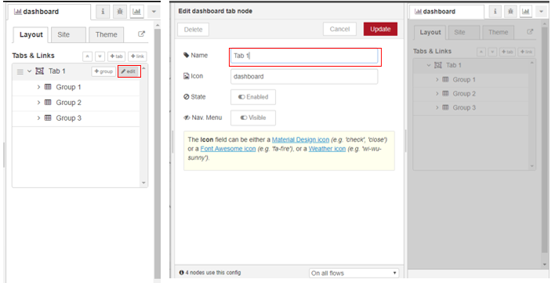
Ahora, cambiaremos los nombres de la pestaña y de los grupos haciendo click en edit y modificándolos de la siguiente forma.

Slide 25
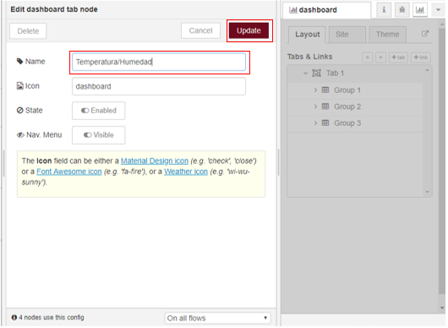
Cambiamos el nombre “Tab 1” por “Temperatura/Humedad” y hacemos click en Update.

Slide 26
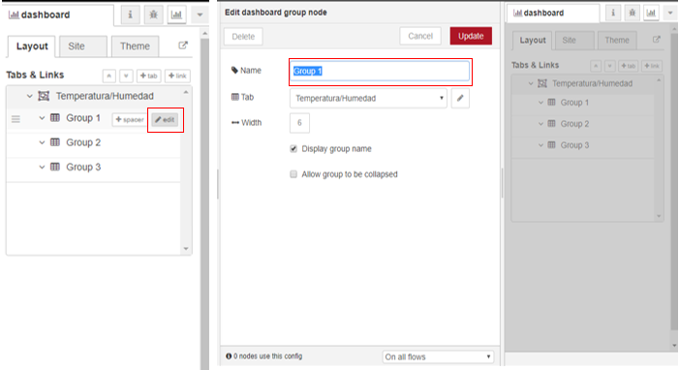
Cambiamos el nombre de los grupos de la misma forma.

Slide 27
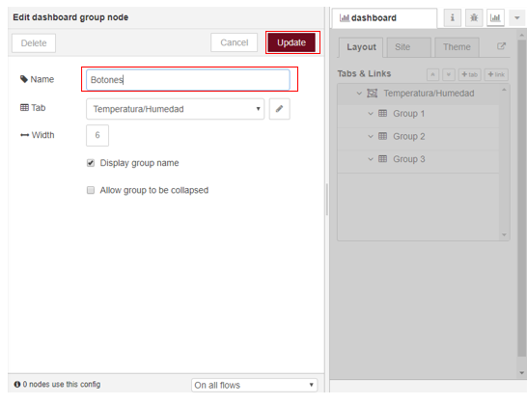
Ahora cambiamos el nombre del grupo “Group 1” por “Botones” y hacemos click en Update.

Slide 28
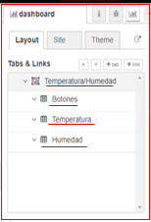
Hacemos lo mismo para “Group 2” y “Group 3”, cambiando sus nombres por “Temperatura” y “Humedad” respectivamente.
Nuestro Layout, debe quedar de la siguiente forma:

Slide 29
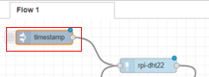
A continuación, vamos a configurar los nodos. Para acceder a la configuración, hacemos doble click sobre el nodo que queremos modificar.
Comenzamos con el nodo “inject” llamado timestamp. Entramos en la configuración y cambiamos lo siguiente.

Slide 30
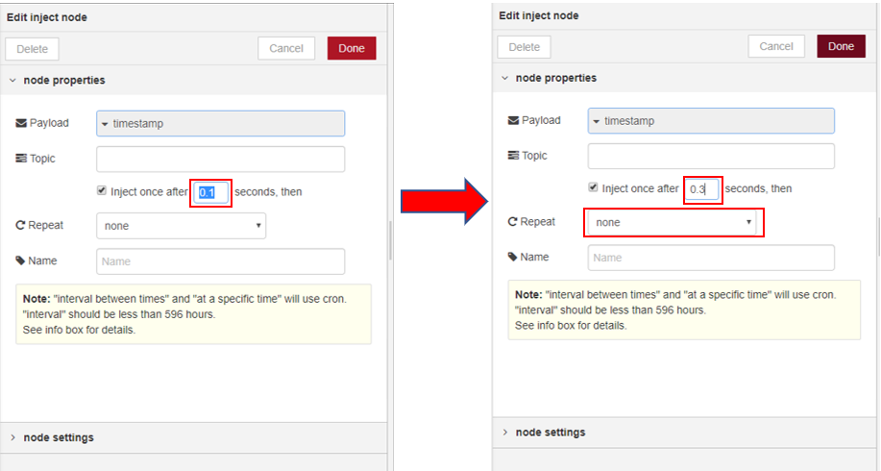

Slide 31
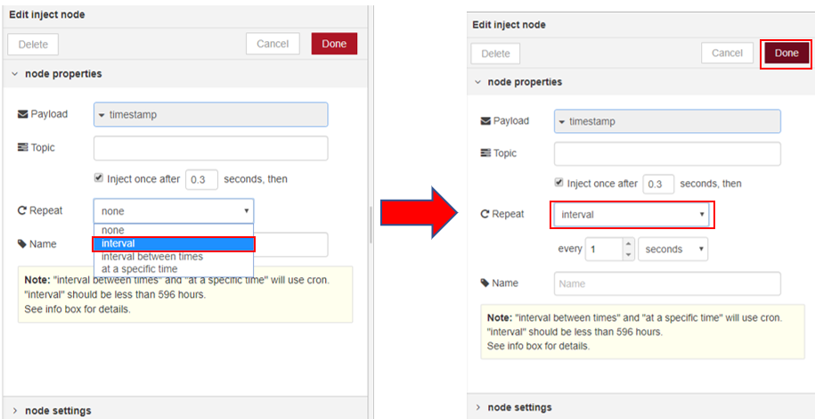

Slide 32
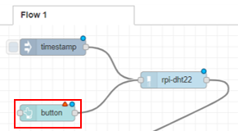
Después de modificarlo hacemos click en Done para aplicar los cambios.
Seguimos con el nodo “button”, cambiaremos su nombre y lo asignaremos al grupo Botones de nuestra tabla creada anteriormente.
Entramos a su configuración y cambiamos lo siguiente.

Slide 33
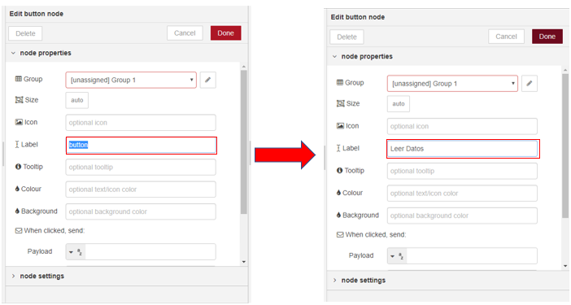

Slide 34
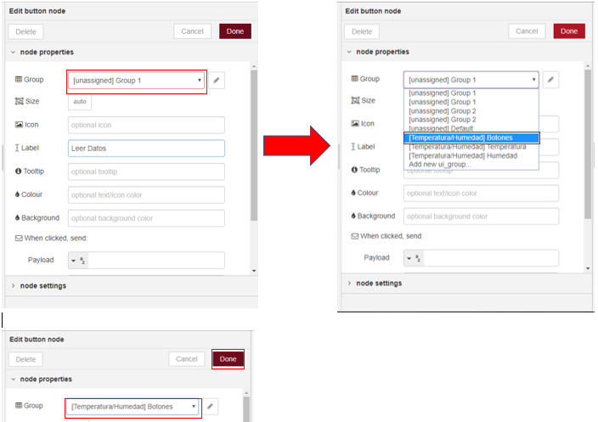

Slide 35
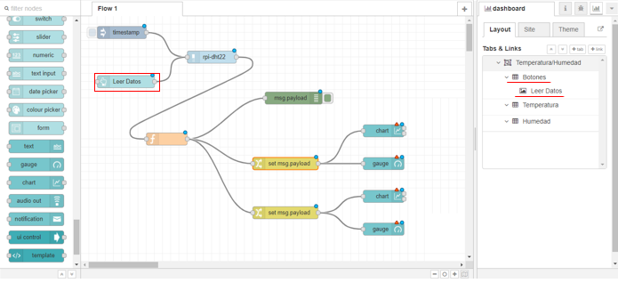
Debemos recordar siempre: al finalizar los cambios, hacer click en “Done” para aplicarlos.
Podemos notar, que luego de aplicar los cambios, nuestro nodo “Leer Datos” fue asignado al grupo “botones”.

Slide 36
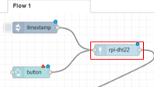
Configuramos el nodo “rpi-dht22”, que es el encargado de leer los datos de temperatura y humedad de nuestro sensor, seleccionando el pin de nuestra placa al que conectamos el sensor de temperatura/humedad.

Slide 37
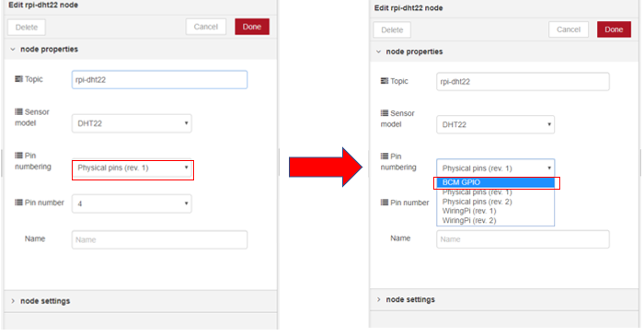

Slide 38
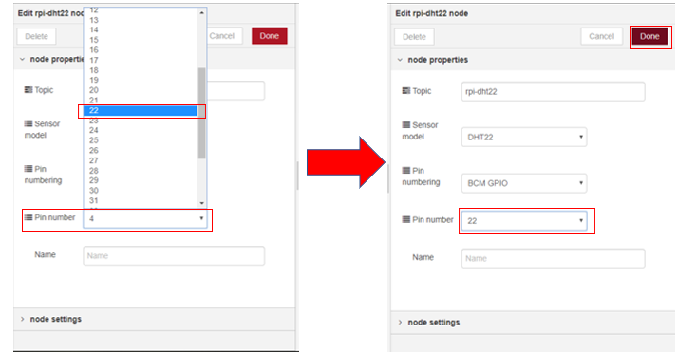

Slide 39
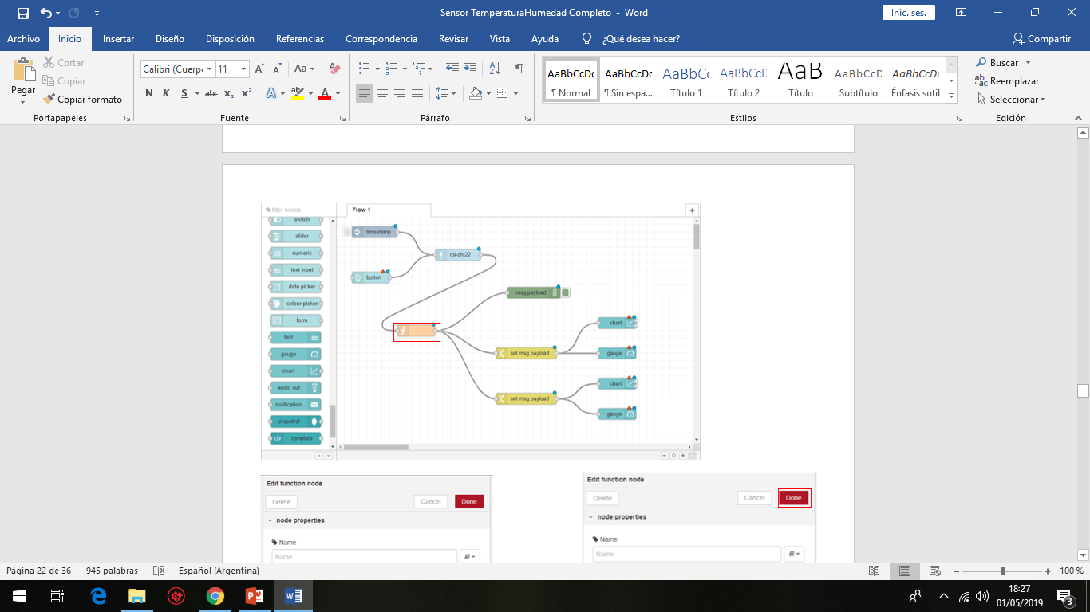
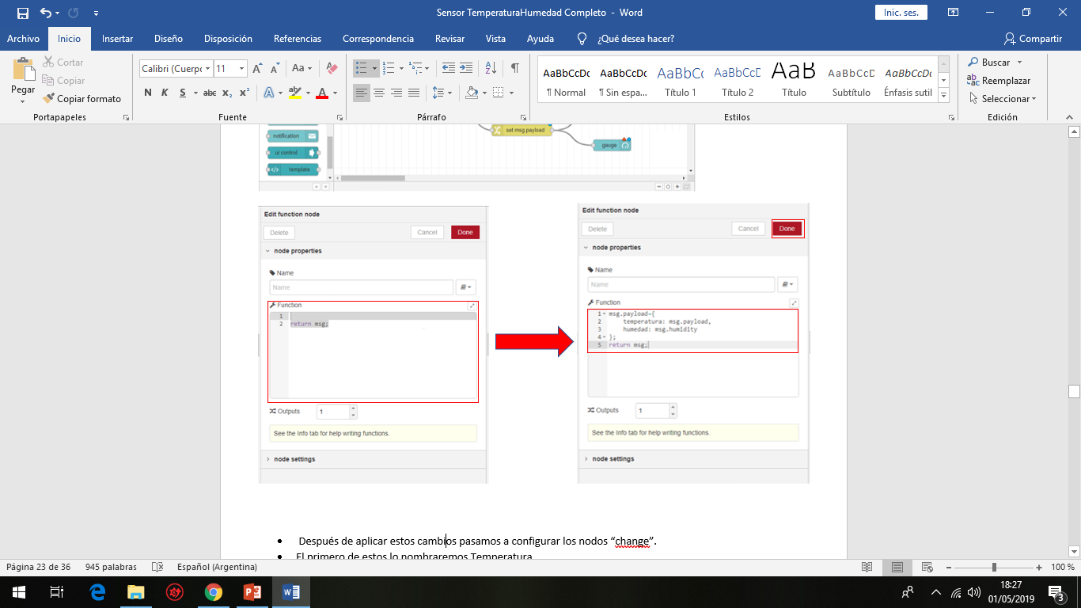
Ahora configuraremos el nodo “function”, en el cual tendremos que tipear algunas líneas de código javascript.
Debemos asegurarnos de que el texto de la línea de código este escrito igual que en la imagen.
msg.payload={
temperatura: msg.payload,
humedad: msg.humidity
};
return msg;

Slide 40
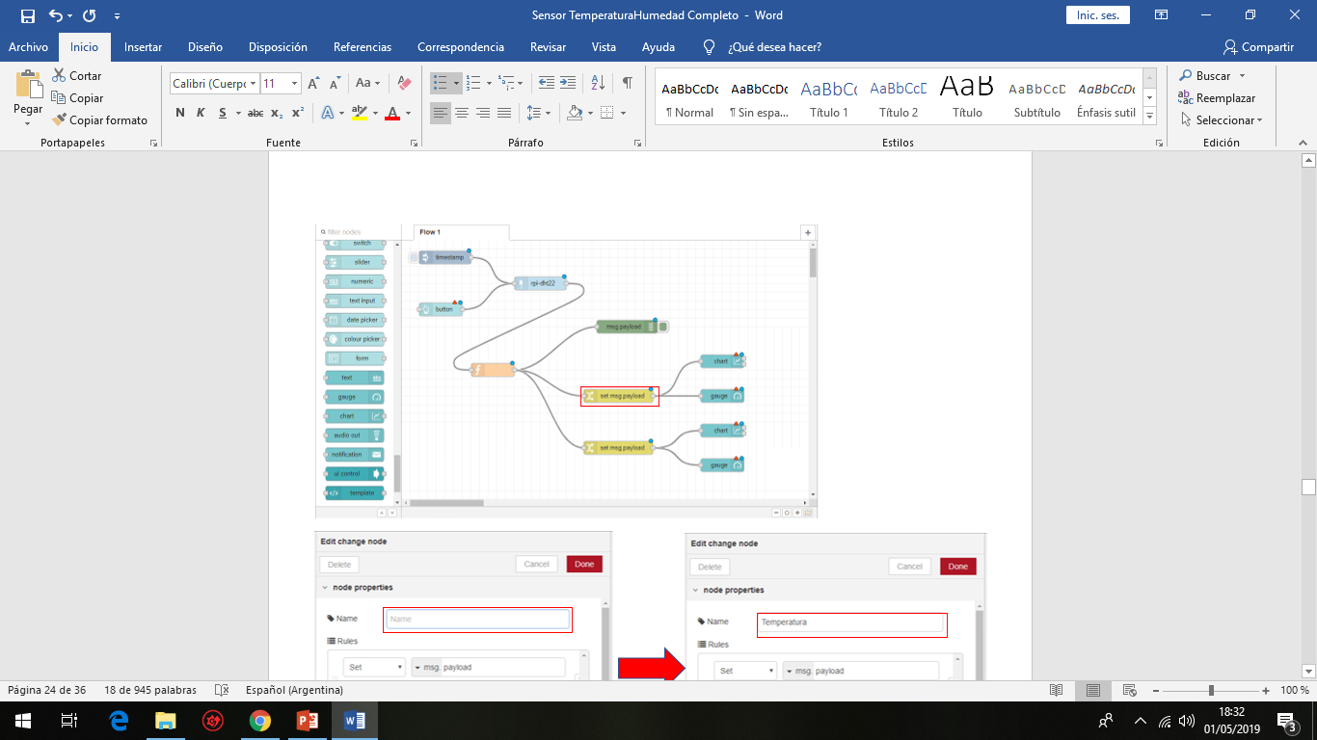
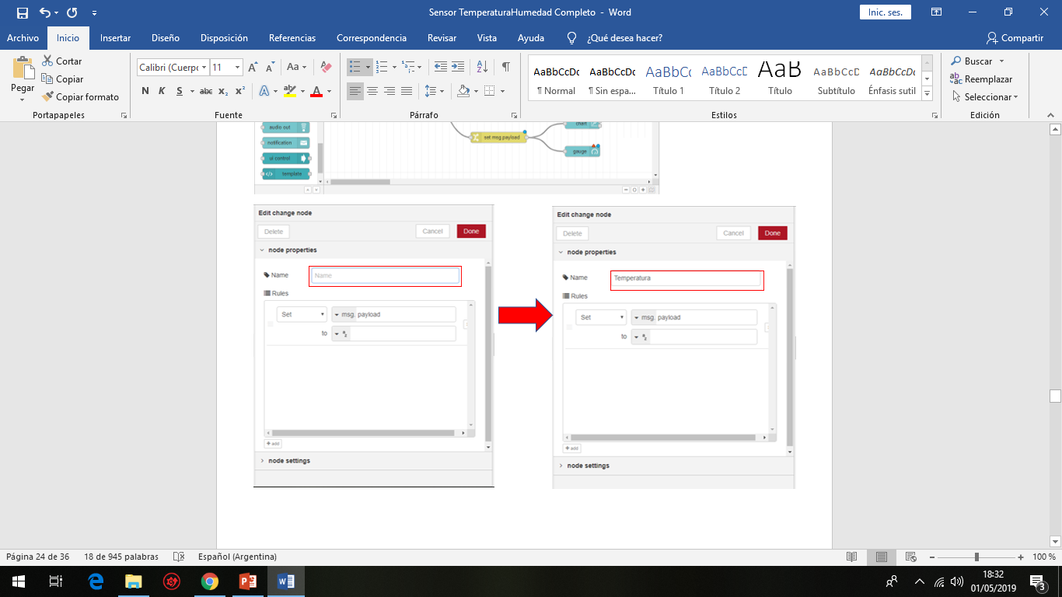
Después de aplicar estos cambios pasamos a configurar los nodos “Change”.
Al primero, lo nombraremos Temperatura

Slide 41
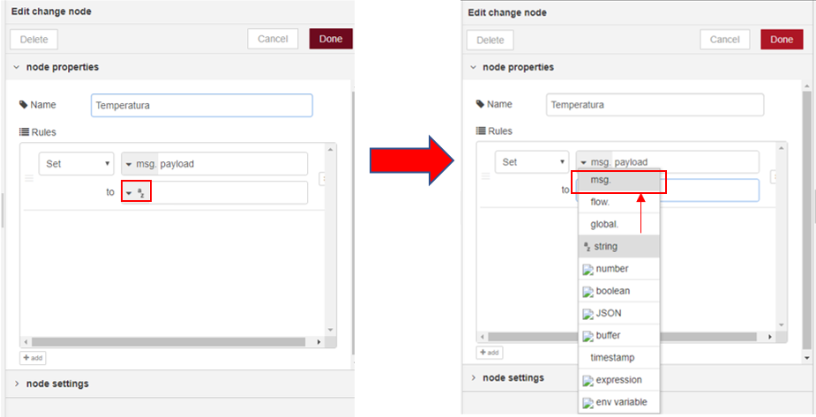
También debemos cambiar lo siguiente:

Slide 42
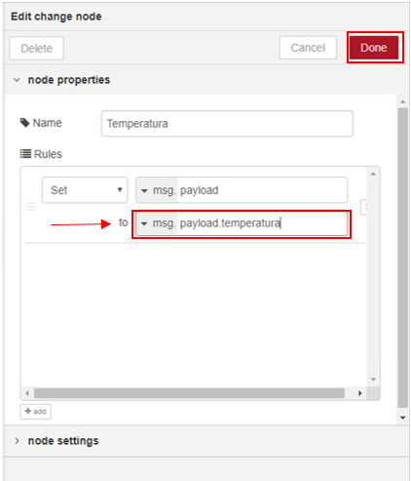
Completamos este recuadro con lo siguiente y aplicamos

Slide 43
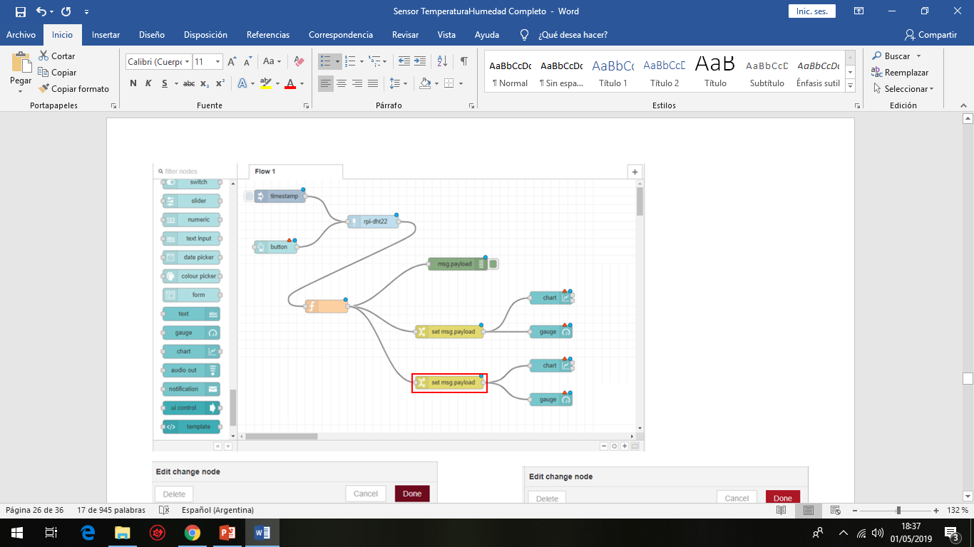
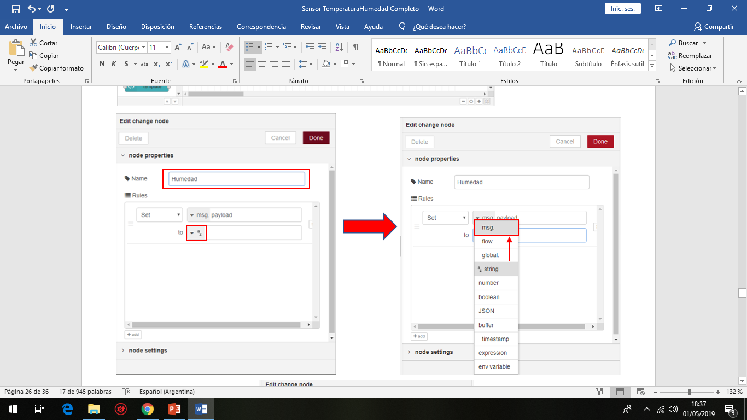
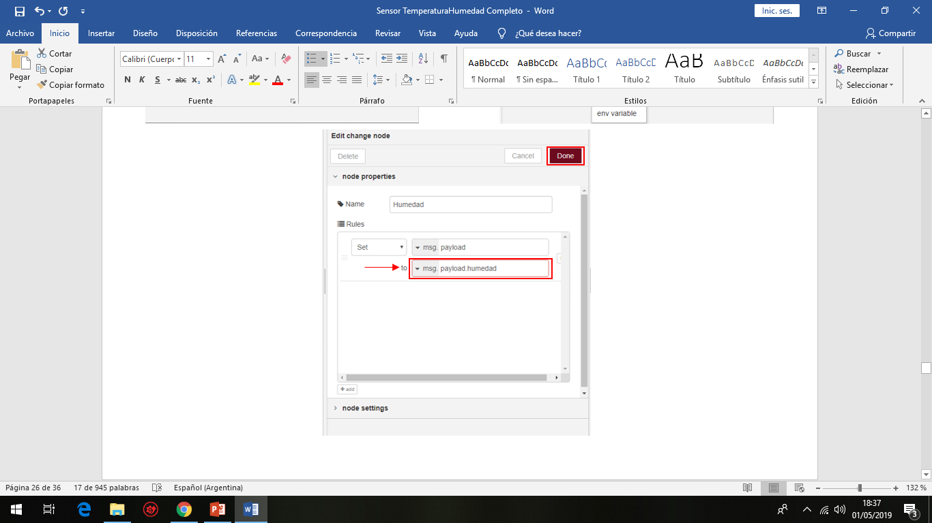
Hacemos lo mismo para el segundo nodo “Change”, con diferencia de que a este lo nombraremos “Humedad”.

Slide 44

Después de aplicar los cambios anteriores, seguimos con los nodos “Chart”
Estos nodos junto con los nodos “Gauge” son los que mostrarán los datos recolectados por el sensor en forma de gráficos.
Al primero de la sección de Temperatura, lo nombraremos “Histórico”.

Slide 45

Asignamos este nodo al grupo Temperatura de nuestra pestaña y le cambiamos el nombre.

Slide 46


Slide 47


Pasamos al segundo nodo “Chart” en la sección Humedad el cual también nombraremos “Histórico” y lo ubicaremos en el grupo Humedad de la pestaña.

Slide 48


Slide 49


Slide 50


Ahora configuramos los nodos “Gauge”. Estos nodos nos mostrarán la última temperatura y humedad obtenida por el sensor, por este motivo, los nombraremos “Actual”.
Arrancamos por la sección Temperatura, asignando el nodo al grupo Temperatura y cambiando su nombre.

Slide 51


Slide 52

También debemos definir las unidades en las que se nos mostrará la temperatura en el gráfico y el rango en el que aparecerá.

Slide 53


Slide 54


Aplicamos los cambios y pasamos al nodo Gauge de la sección Humedad.
A este nodo también lo nombraremos “Actual” y lo ubicaremos en el grupo “Humedad” de la pestaña.

Slide 55

Aquí también deberemos definir las unidades del grafico y el rango en el que aparecerá. En este caso nuestra unidad es un porcentaje “%”.

Slide 56


Slide 57

Una vez aplicados los últimos cambios, nuestra pestaña y esquema (programa) nos debería quedar de esta manera.

Slide 58



Finalmente, debemos cargar nuestro programa en la placa, para eso debemos hacer click en el botón “Deploy”.
Una vez cargado nuestro programa, nos resta verlo en funcionamiento, para eso debemos estar ubicados en la pestaña “Dashboard” y hacer click en el siguiente botón.
Se nos abrirá una nueva pestaña en nuestro navegador con una página web similar a:

Slide 59



